Slide 1


Цифровые инструменты, онлайн-сервисы и компьютерные программы для решения профессиональных задач библиотекаря
Практико-ориентированный курс
Главный библиотекарь методико-библиографического отдела по работе с детьми Центральной районной детской библиотеки им. А. Пешкова
Марина Евгеньевна Андреянова
Notes:
Чтобы изменить изображение на этом слайде, выберите рисунок и удалите его. Затем нажмите значок «Рисунки» в заполнителе, чтобы вставить изображение.

Slide 2
МОДУЛЬ 3
«Инструменты для создания информационной и рекламной продукции»
Canva – онлайн-сервис для графического дизайна
Уровень сложности – 7 из 10
VistaCreate – онлайн-сервис для графического дизайна Уровень сложности – 7 из 10
Logoza - сервис для создания логотипа
Уровень сложности – 2 из 10
AvtoDraw - простой графический онлайн-редактор с функцией авторисования
Уровень сложности – 1 из 10

Slide 3
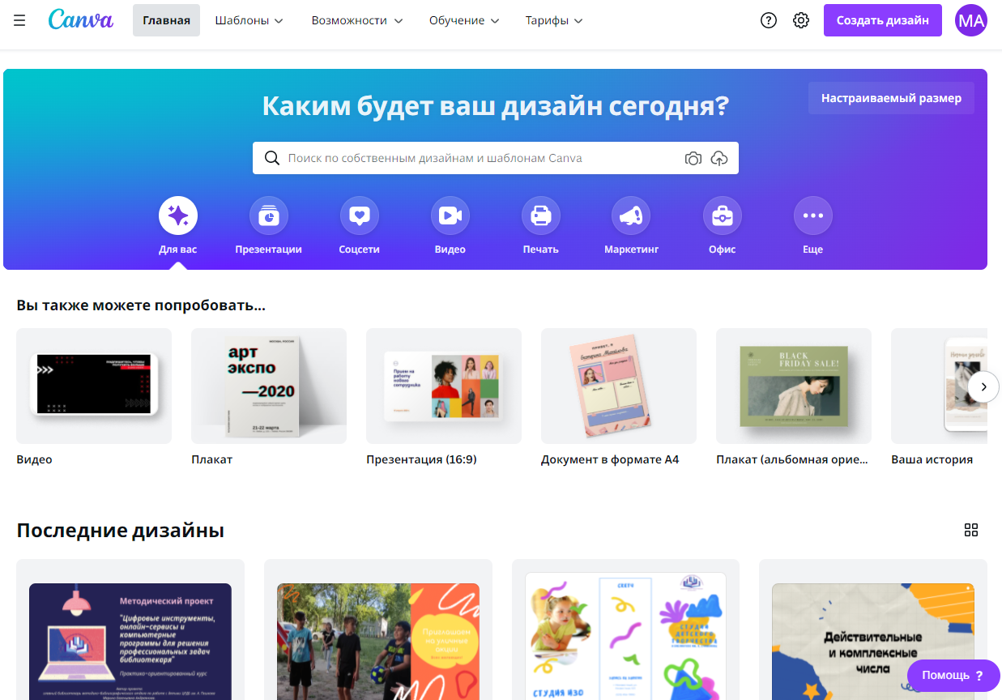
Canva
Официальный сайт - https://www.canva.com/
Эффективный инструмент для дизайна и публикаций, предоставляющий возможность любому желающему создавать различные творческие проекты и публиковать их где угодно, в том числе в социальных сетях ВКонтакте, TikTok, Instagram, Facebook, Twitter и на YouTube. Подходит как для самостоятельной, так и для командной работы.

Slide 4
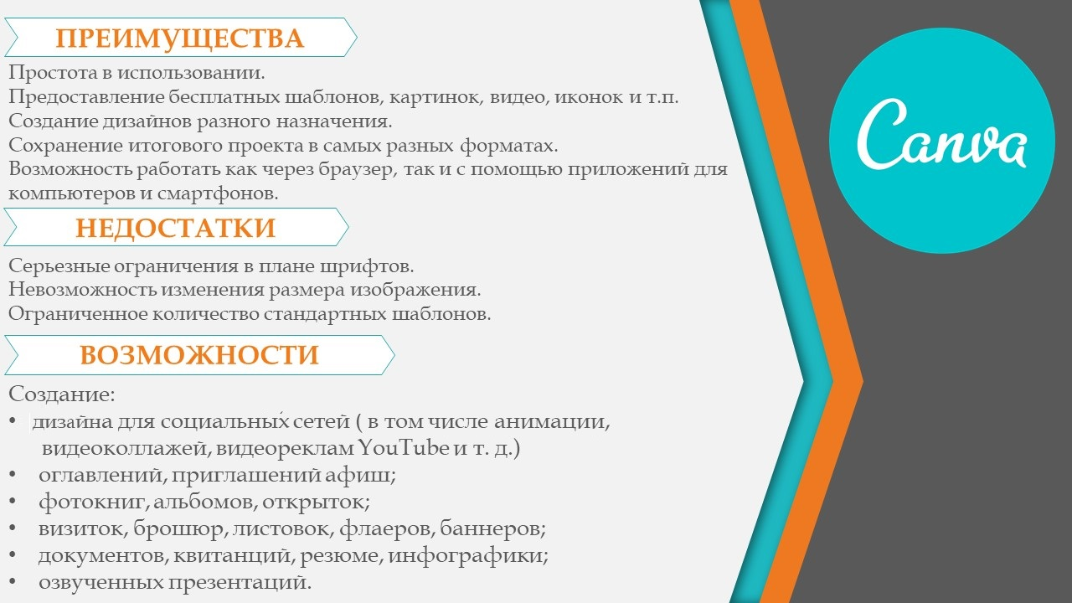

Slide 5
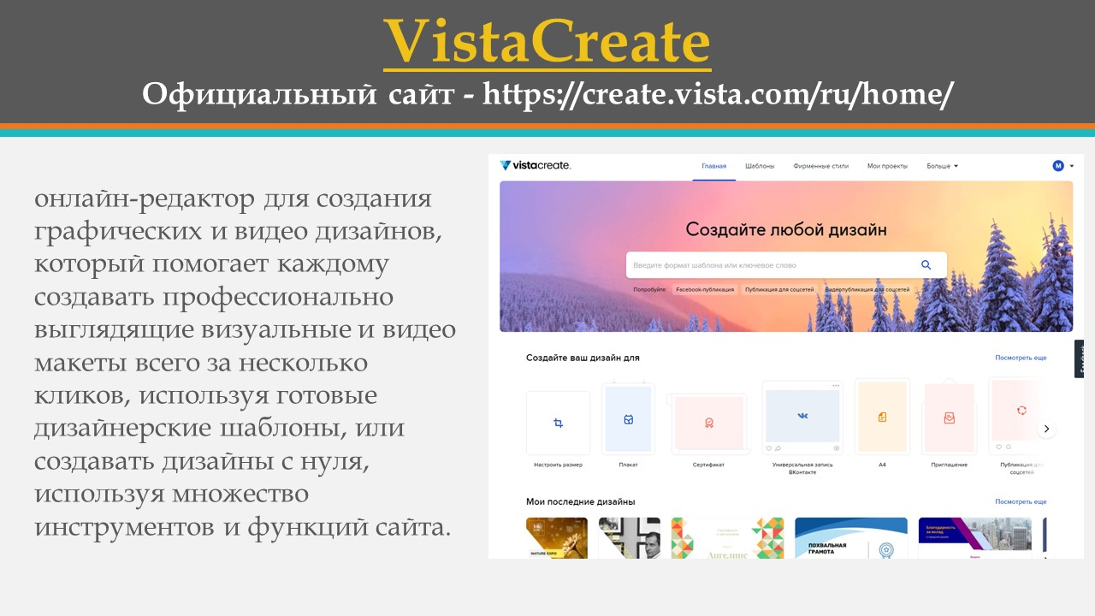

Slide 6
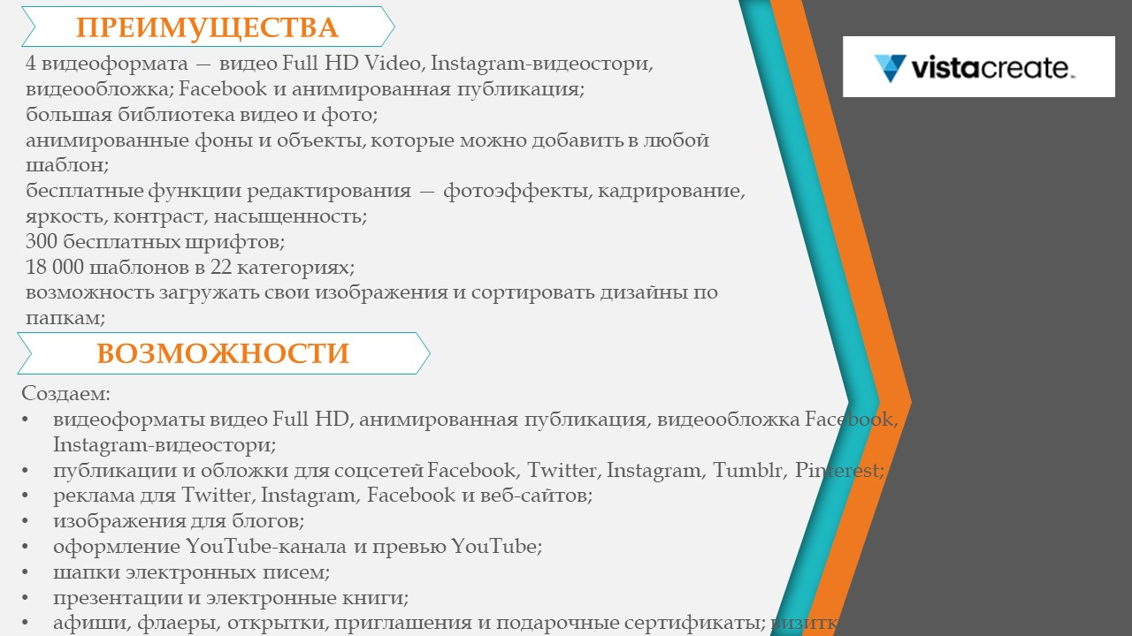

Slide 7
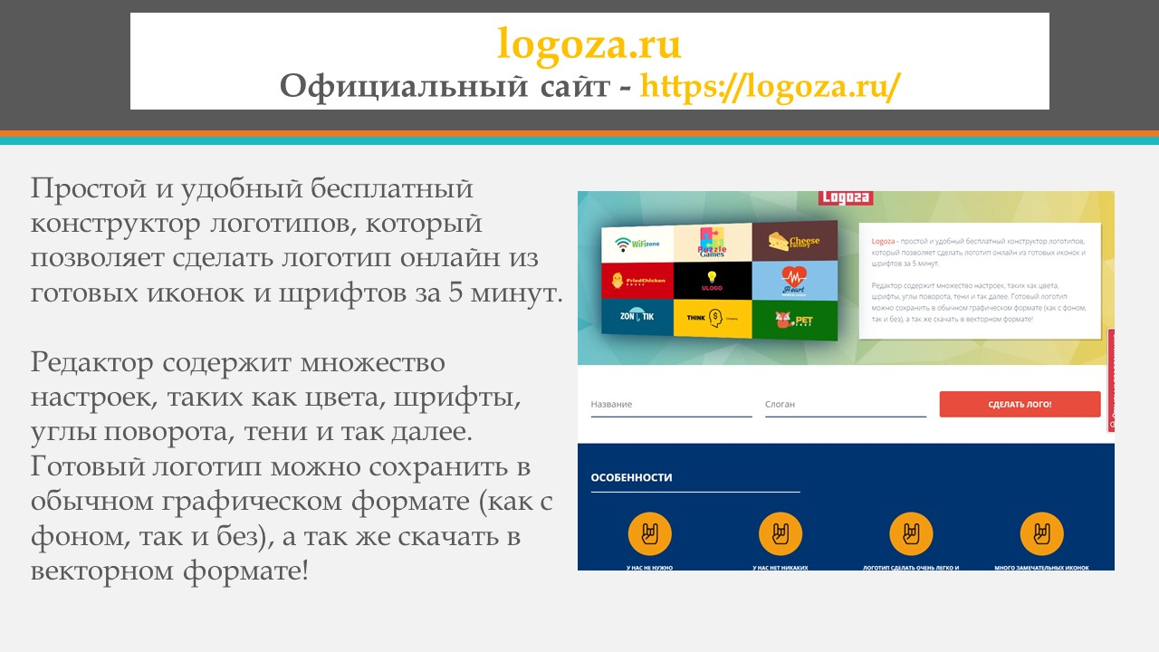

Slide 8
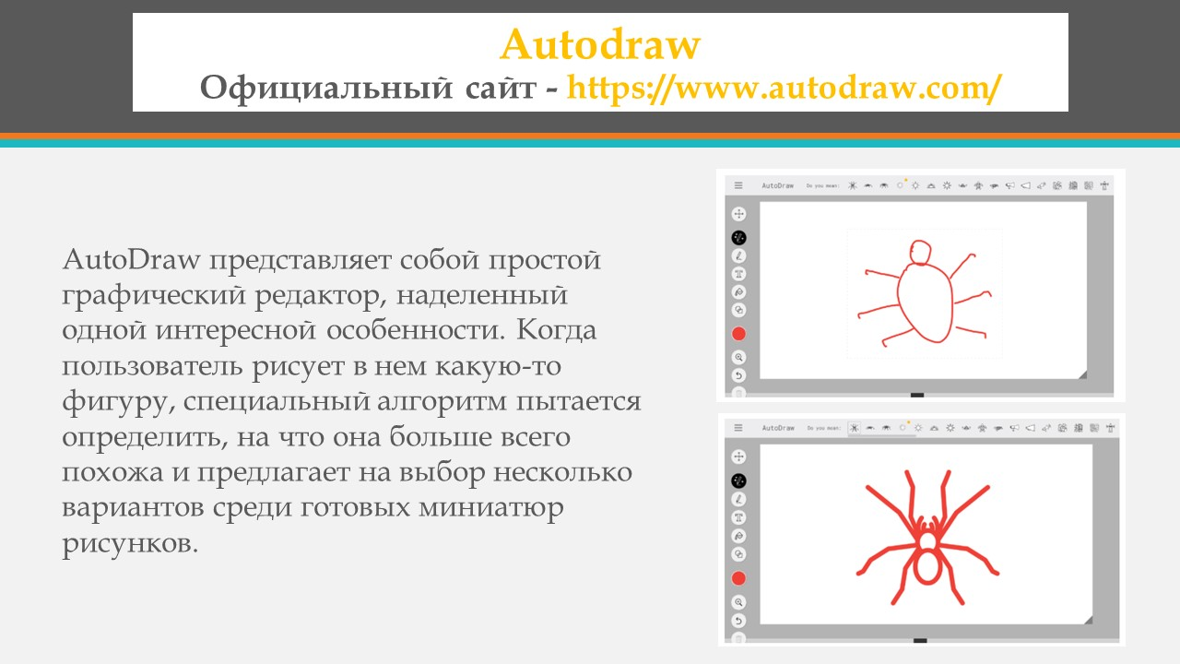

Slide 9
Задание:
Создать статичную афишу любого мероприятия вашей библиотеки в одном из сервисов по выбору:
Canva или VistaCreate.

Slide 10
Спасибо
за внимание!

